Slide 1
Los 100 finales que hay que conocer · Bloque 2: Finales de peones
Lección 5
Peones pasados y las maniobras del rey con doble objetivo
Finales 81 a 84 · 14 posiciones
Ajedrez Integral · Oscar Angulo Cubero

Slide 2
Objetivo de la lección
Usar el rey con dos objetivos a la vez (apoyar el propio peón y atacar el ajeno) y valorar el peón pasado alejado y el peón pasado central.
Idea guía: El rey se mueve por el camino que amenaza dos cosas: la regla de Bahr y las maniobras de doble objetivo deciden las carreras.
Los 100 finales que hay que conocer · Lección 5 · Ajedrez Integral

Slide 3
Contenido
• Final 81 · Peones en columnas contiguas
• Final 82 · Peones pasados. Maniobras del rey con doble objetivo
• Final 83 · Peones de torre bloqueados y un peón pasado alejado
• Final 84 · Peón pasado central próximo
Los 100 finales que hay que conocer · Lección 5 · Ajedrez Integral

Slide 4
Final 81 · Peones en columnas contiguas
Con peones en columnas adyacentes es fácil calcular quién llega. El único recurso especial: entregar el peón para cambiar las casillas críticas del peón rival.
• La entrega del peón transforma las casillas críticas del peón rival: si el rey enemigo ya no las alcanza, es tablas.
Los 100 finales que hay que conocer · Lección 5 · Ajedrez Integral

Slide 5
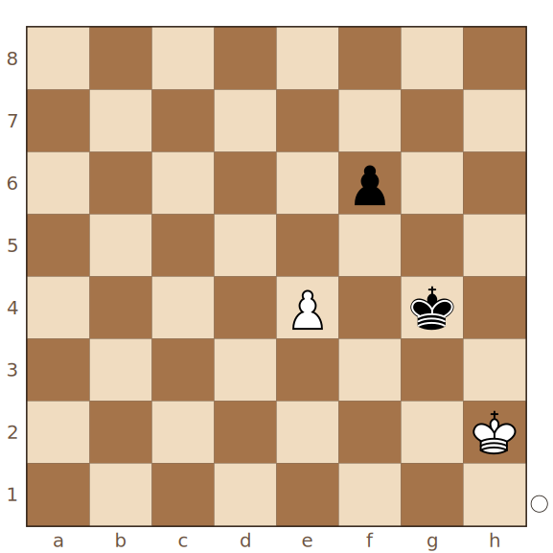
Final 81 · Peones en columnas contiguas
Entregar el peón para cambiar las casillas críticas
Juegan blancas · Tablas · posición clave
1.e5 fxe5 2.Rg2 Rf4 3.Rf2
1.e5! y las casillas críticas pasan de e4-f4-g4 a d3-e3-f3, inalcanzables para el rey negro. 1.Rg2? Rf4 2.Rf2 Rxe4 y las negras ganan.
Los 100 finales que hay que conocer · Lección 5 · Ajedrez Integral

Slide 6
Final 82 · Peones pasados. Maniobras del rey con doble objetivo
Con dos peones pasados casi todo es una carrera, pero hay posiciones donde el rey debe apoyar a su peón y estorbar al contrario a la vez: las jugadas con doble objetivo. El final de Reti es el ejemplo eterno.
• Jugadas de rey con doble objetivo: mantenerse en el cuadrado del peón rival y a la vez apoyar el propio o cerrar el paso al rey enemigo.
• Reti: el rey se mueve en diagonal, ganando tiempos hacia los dos objetivos; cada tiempo que el rival gasta en frenar un objetivo lo acerca al otro.
• Atracción del rey a una casilla: preparar la coronación con jaque para ganar la carrera.
Los 100 finales que hay que conocer · Lección 5 · Ajedrez Integral

Slide 7
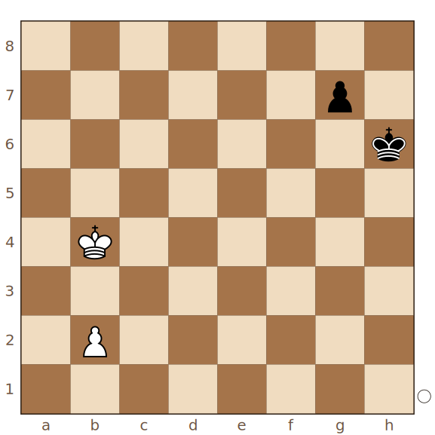
Final 82 · Peones pasados. Maniobras del rey con doble objetivo
Duras 1905
Juegan blancas · Ganan blancas · posición clave
1.Rc5 Rg6 2.b4 Rf7 3.b5 Re7 4.Rc6 Rd8 5.Rb7 g5 6.b6 g4 7.Ra7 g3 8.b7 g2 9.b8=D+
1.Rc5! se mantiene en el cuadrado del peón g y prepara Rc6 para impedir que el rey negro se ponga delante del peón b. 5.Rb7! obstruye su propio peón pero la coronación con jaque recupera el tiempo.
Los 100 finales que hay que conocer · Lección 5 · Ajedrez Integral

Slide 8
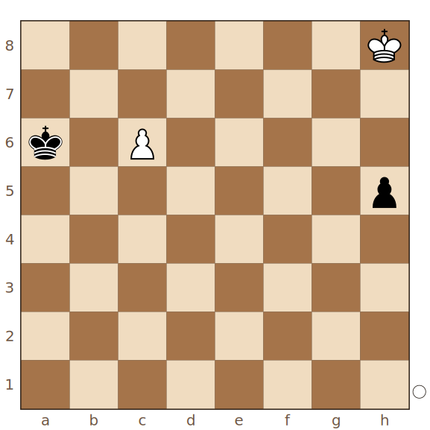
Final 82 · Peones pasados. Maniobras del rey con doble objetivo
El final de Reti
Juegan blancas · Tablas · posición clave
1.Rg7 h4 2.Rf6 Rb6 3.Re5 Rxc6 4.Rf4
El rey blanco está fuera del cuadrado del peón h, pero cada paso en diagonal amenaza llegar a d6 y apoyar su peón. Las negras tienen que gastar dos tiempos, justo los que faltaban para entrar en el cuadrado.
Los 100 finales que hay que conocer · Lección 5 · Ajedrez Integral

Slide 9
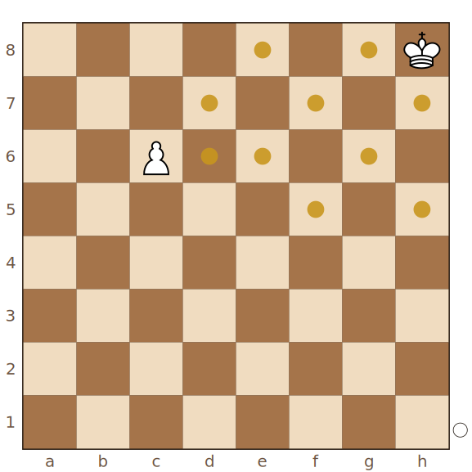
Final 82 · Peones pasados. Maniobras del rey con doble objetivo
Los caminos del rey a d6
Juegan blancas · Tablas
El gráfico muestra cuántos caminos mínimos llevan a cada casilla; sólo la ruta g7-f6-e5 mantiene al rey lo más cerca posible del cuadrado del peón negro.
Los 100 finales que hay que conocer · Lección 5 · Ajedrez Integral

Slide 10
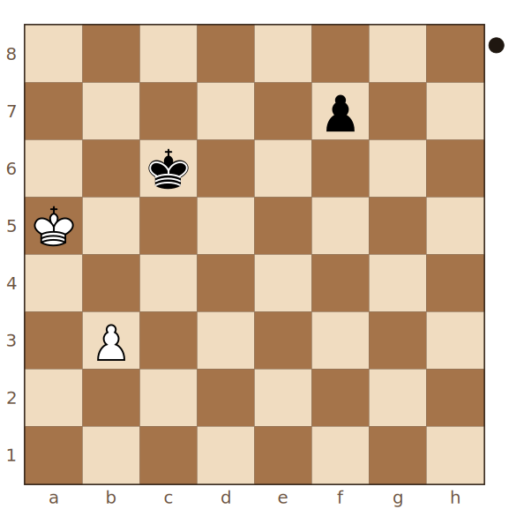
Final 82 · Peones pasados. Maniobras del rey con doble objetivo
Ljubojevic - Browne, Amsterdam 1972
Juegan negras · Ganan negras
1...Rd5 2.b4 f5 3.b5 f4 4.b6 Rc6 5.Ra6 f3 6.b7 f2 7.b8=D f1=D+
1...Rd5! se aparta del jaque y a la vez impide que el rey blanco entre en el cuadrado. En la partida siguió 1...f5? y tablas. 4...Rc6! atrae al rey blanco a la casilla fatídica: la dama corona con jaque y gana.
Los 100 finales que hay que conocer · Lección 5 · Ajedrez Integral

Slide 11
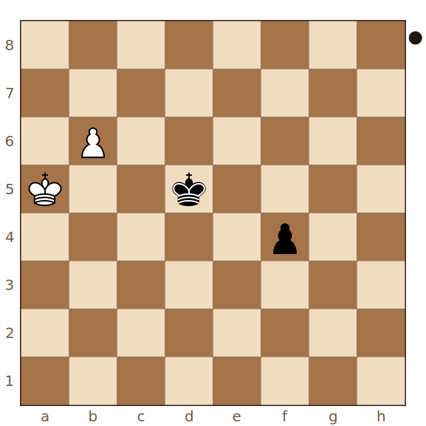
Final 82 · Peones pasados. Maniobras del rey con doble objetivo
Diagrama de análisis: la atracción
Juegan negras · Ganan negras
1...Rc6 2.Ra6 f3 3.b7 f2 4.b8=D f1=D+
El peón blanco iba por delante, pero la coronación con jaque del peón negro le cuesta la dama.
Los 100 finales que hay que conocer · Lección 5 · Ajedrez Integral

Slide 12
Final 83 · Peones de torre bloqueados y un peón pasado alejado
Con peones de torre bloqueados y un peón pasado, el plan es entregar el pasado para capturar el peón de torre y evitar que el rey rival llegue a la zona de tablas. Si el peón de torre fuerte ha llegado a quinta, se gana siempre; si no, decide la regla de las líneas de tablas.
• Peón de torre del bando fuerte en quinta o sexta: se gana siempre. A ambos les interesa avanzar su peón de torre cuanto antes.
• Al bando fuerte le interesa mantener su peón pasado lo más atrás posible: el rey rival tarda más en capturarlo y en volver.
• Líneas de tablas: el rey negro captura el peón pasado y va en diagonal a la columna f (línea de colisión); el blanco captura el peón de torre y va en diagonal a la misma columna. Si el negro la cruza más arriba, tablas; si no, pierde.
Los 100 finales que hay que conocer · Lección 5 · Ajedrez Integral

Slide 13
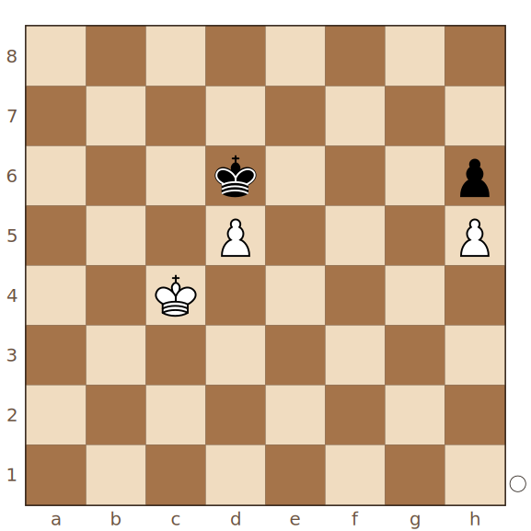
Final 83 · Peones de torre bloqueados y un peón pasado alejado
Peón de torre en quinta: se gana
Juegan blancas · Ganan blancas · posición clave
1.Rd4 Rd7 2.Re5 Re7 3.Rf5 Rd6 4.Rg6 Rd5 5.Rxh6 Re6 6.Rg7
2.Re5 mantiene al rey negro separado del peón; tras capturar, el rey blanco mueve en diagonal para cerrar la columna f.
Los 100 finales que hay que conocer · Lección 5 · Ajedrez Integral

Slide 14
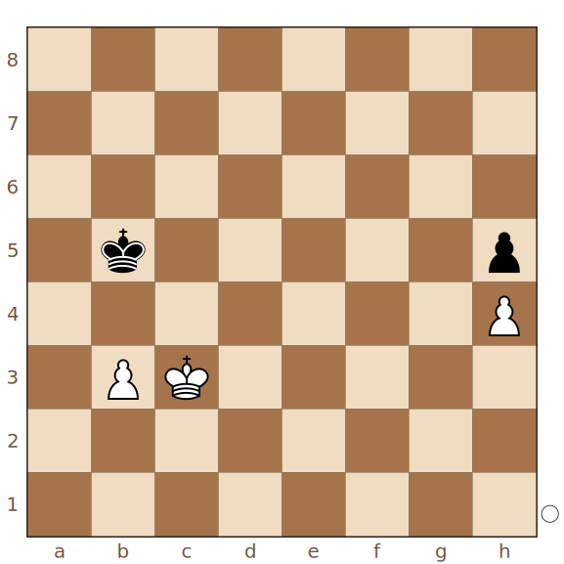
Final 83 · Peones de torre bloqueados y un peón pasado alejado
Peones bloqueados más atrás de la quinta
Juegan blancas · Ganan blancas
1.Rd4 Rb4 2.Re5 Rxb3 3.Rf5 Rc4 4.Rg5 Rd5 5.Rxh5 Re6 6.Rg6 Re7 7.Rg7
1.b4? facilitaría el regreso del rey negro y sería tablas. Dejando el peón en b3, el rey negro tarda más y el blanco llega justo a tiempo a g6.
Los 100 finales que hay que conocer · Lección 5 · Ajedrez Integral

Slide 15
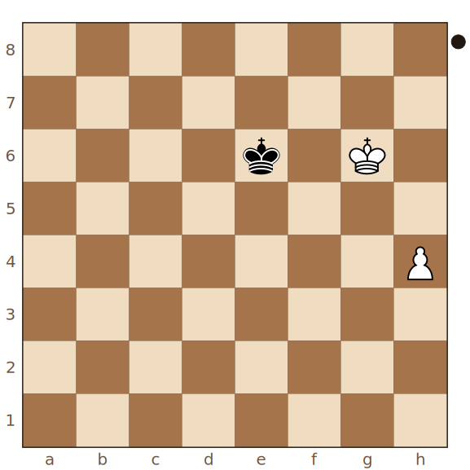
Final 83 · Peones de torre bloqueados y un peón pasado alejado
Diagrama de análisis: la línea de colisión
Juegan negras · Ganan blancas
1...Re7 2.Rg7
Los reyes se enfrentan en la columna f y el rey negro no puede colarse: pierde.
Los 100 finales que hay que conocer · Lección 5 · Ajedrez Integral

Slide 16
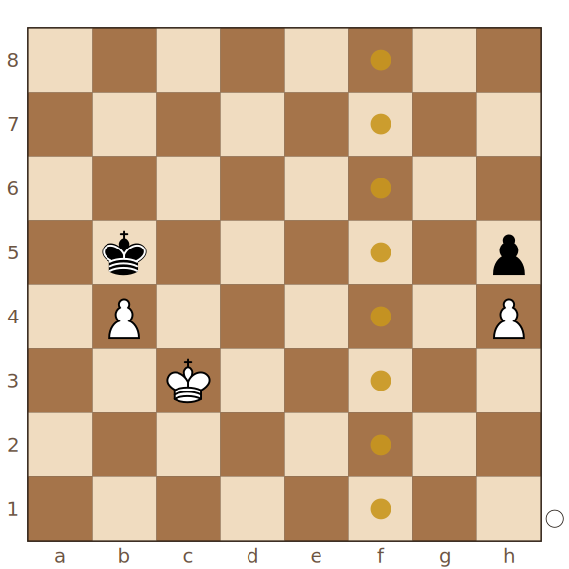
Final 83 · Peones de torre bloqueados y un peón pasado alejado
Las líneas de tablas
Juegan blancas · Tablas
1.Rb3 Rb6 2.Rc4 Rc6 3.Rd4 Rb5 4.Re4 Rxb4 5.Rf5 Rc5 6.Rg5 Rd6 7.Rxh5 Re7 8.Rg6 Rf8
Tras 1.b4? las trayectorias diagonales muestran que el rey negro cruza la columna f más arriba que el blanco: se cuela en la zona de tablas.
Los 100 finales que hay que conocer · Lección 5 · Ajedrez Integral

Slide 17
Final 84 · Peón pasado central próximo
Si el peón pasado está en la columna central vecina a los peones de torre, el defensor puede contraatacar los peones y el rey fuerte tiene menos espacio. Con peones bloqueados en sexta es tablas; en quinta se suele ganar; más atrás vuelve la regla de Bahr.
• Peones de torre bloqueados en sexta: lo normal es tablas, el rey fuerte no tiene espacio para atacar el peón a.
• Bloqueados en quinta: el contraataque sólo funciona si el peón central está muy atrás; se suele ganar con la maniobra del rey que estorba la salida del rey rival de la banda.
• Bloqueados en cuarta: el contraataque sólo sirve en posiciones especiales; rige la regla de Bahr.
Los 100 finales que hay que conocer · Lección 5 · Ajedrez Integral

Slide 18
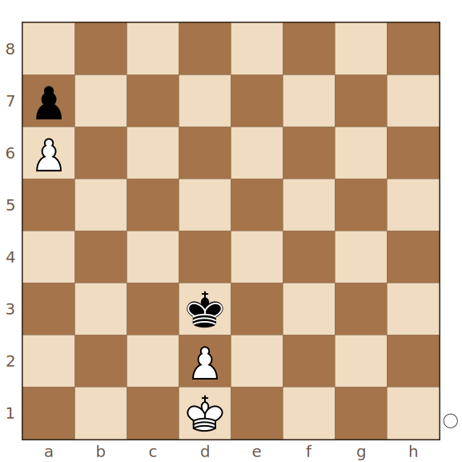
Final 84 · Peón pasado central próximo
Peón bloqueado en sexta
Juegan blancas · Tablas · posición clave
1.Rc1 Rd4 2.Rc2 Rc4 3.d3+ Rd4 4.Rd2 Rd5 5.Rc3 Re5 6.d4+ Rd5 7.Rd3 Rd6 8.Rc4 Rc6 9.d5+ Rd6 10.Rd4 Rd7 11.Rc5 Rc7 12.d6+ Rd7 13.Rd5 Rd8 14.Rc6 Rc8 15.d7+ Rd8
Con los peones bloqueados en sexta el rey blanco nunca tiene espacio para ir a por el peón a: tablas con cualquier avance del peón d.
Los 100 finales que hay que conocer · Lección 5 · Ajedrez Integral

Slide 19
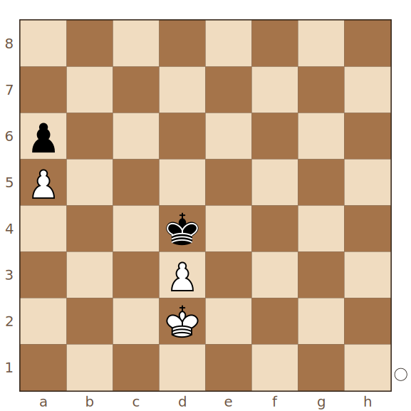
Final 84 · Peón pasado central próximo
Peón bloqueado en quinta
Juegan blancas · Ganan blancas · posición clave
1.Re2 Rc5 2.Re3 Rb5 3.Rd4 Rxa5 4.Rc5 Ra4 5.d4 a5 6.d5 Rb3 7.d6 a4 8.d7 a3 9.d8=D a2 10.Dd4
La defensa pasiva pierde; el contraataque 2...Rb5 tampoco alcanza: 4.Rc5! estorba la salida del rey negro de la banda y corona primero.
Los 100 finales que hay que conocer · Lección 5 · Ajedrez Integral

Slide 20
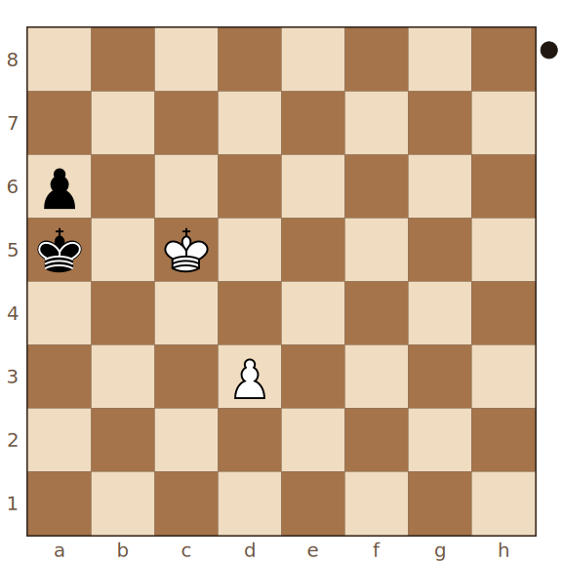
Final 84 · Peón pasado central próximo
Diagrama de análisis: el rey estorba la salida
Juegan negras · Ganan blancas
1...Ra4 2.d4 a5 3.d5 Rb3 4.d6 a4 5.d7 a3 6.d8=D a2 7.Dd4
Maniobra instructiva: el rey blanco dificulta la salida del rey negro por la banda y llega a coronar con control de a1.
Los 100 finales que hay que conocer · Lección 5 · Ajedrez Integral

Slide 21
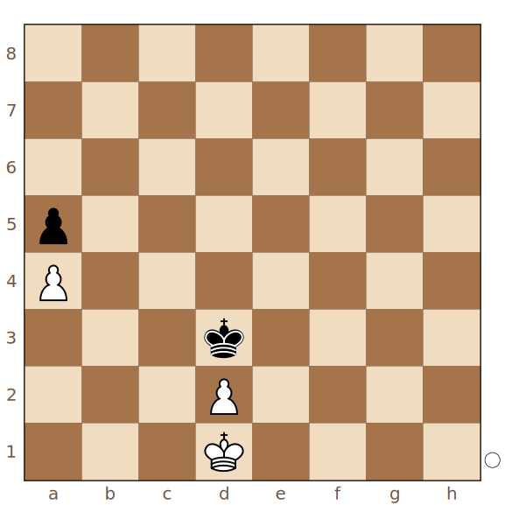
Final 84 · Peón pasado central próximo
Peón bloqueado en cuarta
Juegan blancas · Ganan blancas
1.Re1 Rc4 2.Re2 Rb4 3.Rd3 Rxa4 4.Rc4 Ra3 5.d4 a4 6.d5 Rb2 7.d6 a3 8.d7 a2 9.d8=D a1=D 10.Dd2+
2.Re2! vigila siempre el contraataque; con 4.Rc4 los peones coronan a la vez pero la posición de los reyes decide (ver Final 20).
Los 100 finales que hay que conocer · Lección 5 · Ajedrez Integral

Slide 22
Para practicar
Elegí una posición del Final 82 y buscá la ruta del rey que amenaza las dos cosas antes de ver la solución.
En la página del curso cada posición se puede jugar contra el motor (Stockfish) al nivel que elijas; la hoja de ejercicios en PDF reúne las posiciones de esta lección para resolver sin tablero.
• Recorré cada línea principal hasta entender el porqué de cada jugada.
• Practicá primero las posiciones clave, después las demás.
• Anotá las reglas de cada final con tus palabras.
Los 100 finales que hay que conocer · Lección 5 · Ajedrez Integral

